Slide 1
ЛЮБАНЬ

Slide 2
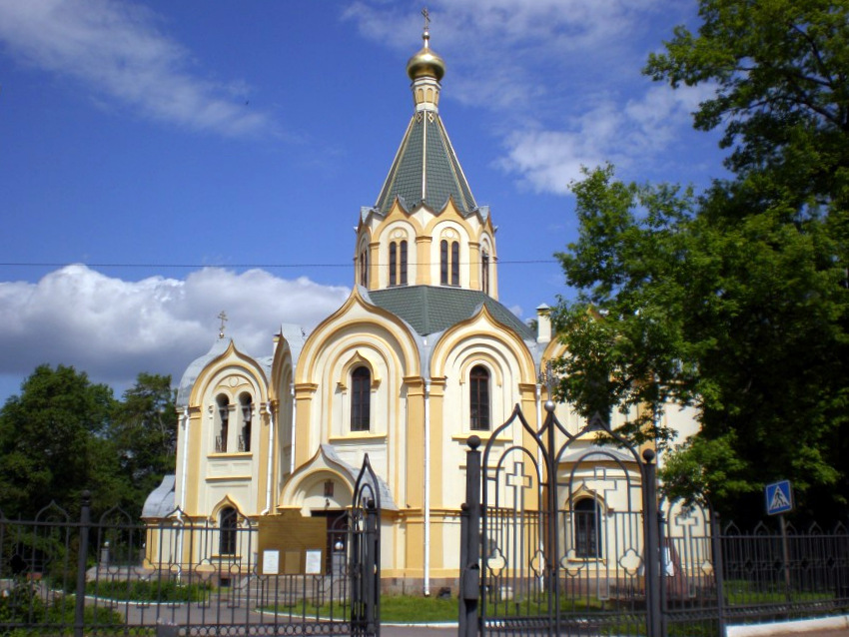
Есть на карте даже две Любани,
Только мне дороже и милей
Та, что с золотыми куполами
Посреди разросшихся ветвей.
Хороша в любое время года
Милая и тихая Любань.
Тихо мимо сада-огорода
Я пройду в сиреневую рань.
Хорошо в берёзовой аллее,
В ней всегда белым-бела зима.
А мороз, узоров не жалея,
Все стучится в январе в дома.
Ах, Любань, что может быть милее
Домика над Тигодой-рекой!
А заря, над крышами алея,
Проливает в душу мне покой...
Н.Андреева

Slide 3
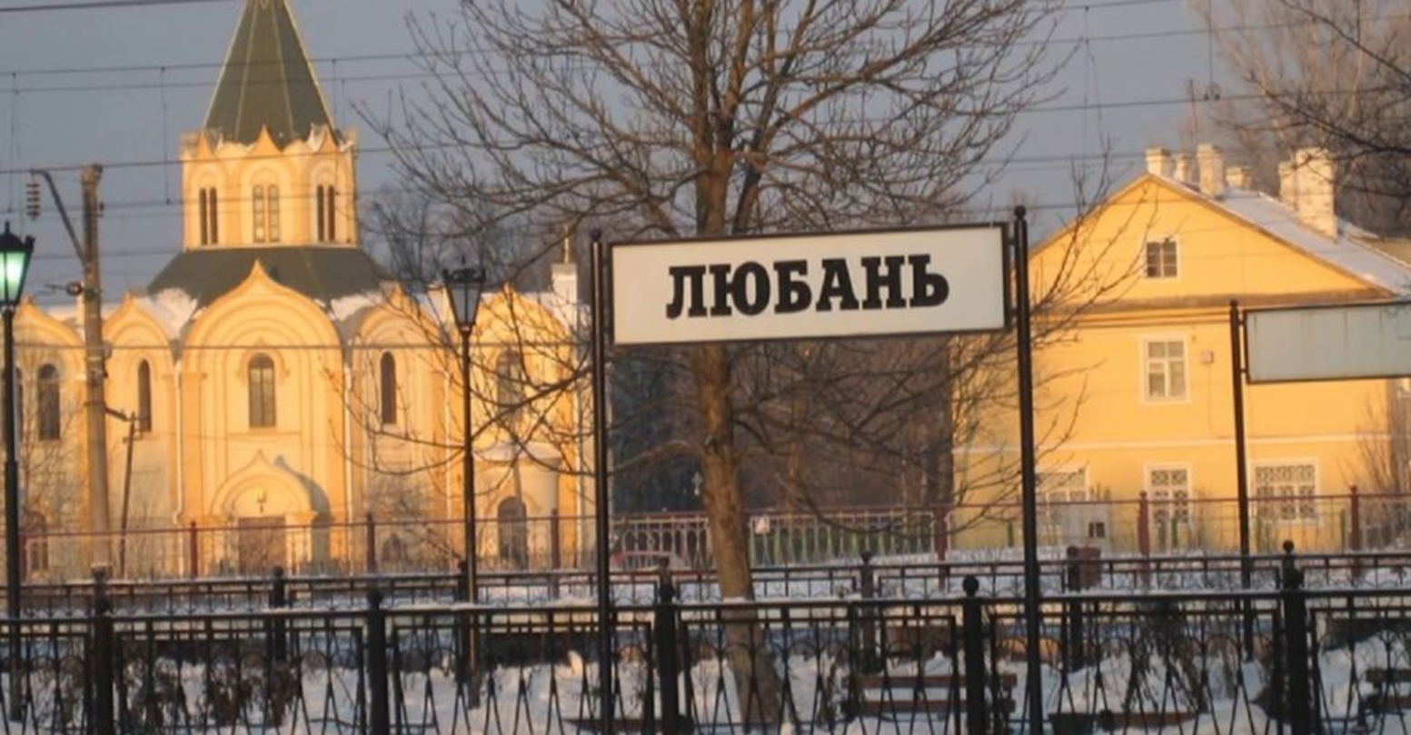

Slide 4
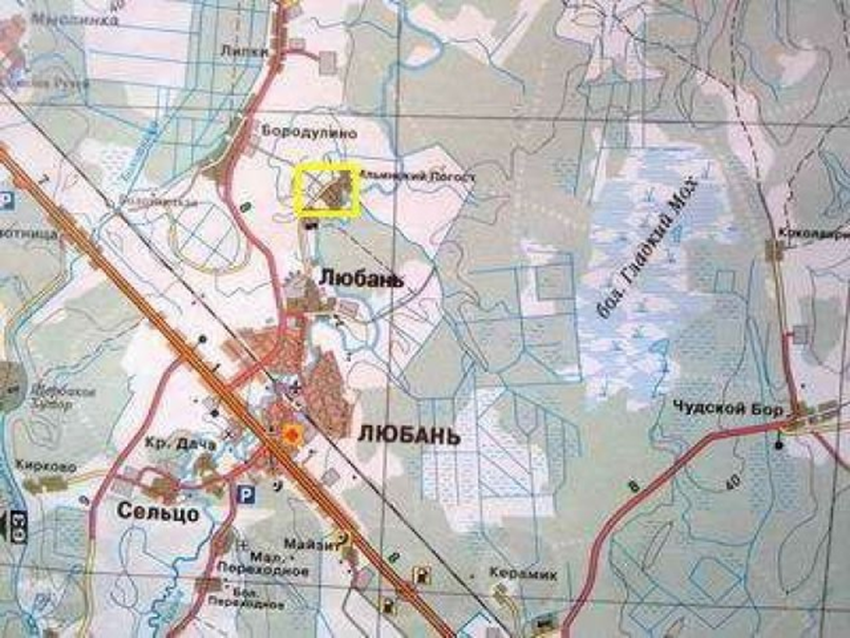
ОТКУДА НАЧИНАЕТСЯ РОССИЯ?
Спросила я у гордого Амура:
«Откуда начинается Россия?».
«С Востока, – отвечал он, брови хмуря,
– Где солнце тает в океанской сини».
Об этом же у Волги я спросила.
Она пропела, нежась и играя:
«Россия начинается с Валдая,
Там, где природа сказочно красива». Сирень, что под окном у нас качается
И солнцу редкому безмерно рада, Сказала, что Россия начинается
В поселке тихом, подле Ленинграда. Хоть разные ответы получаются,
Но ни один друг друга не обидел.
Для каждого Россия начинается
Там, где впервые он ее увидел.
Л.Лапина

Slide 5
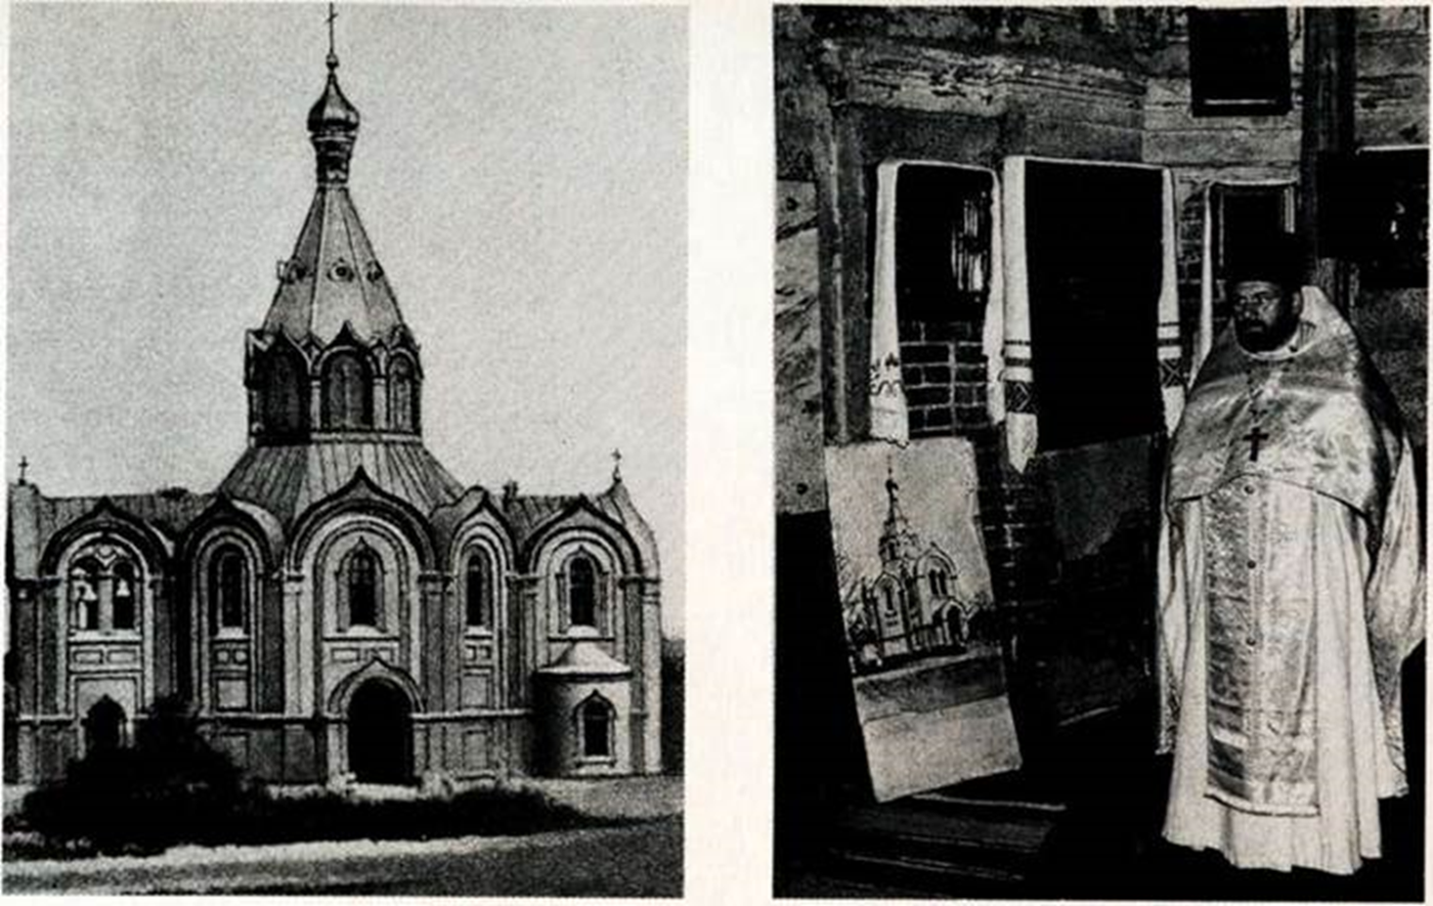

Slide 6
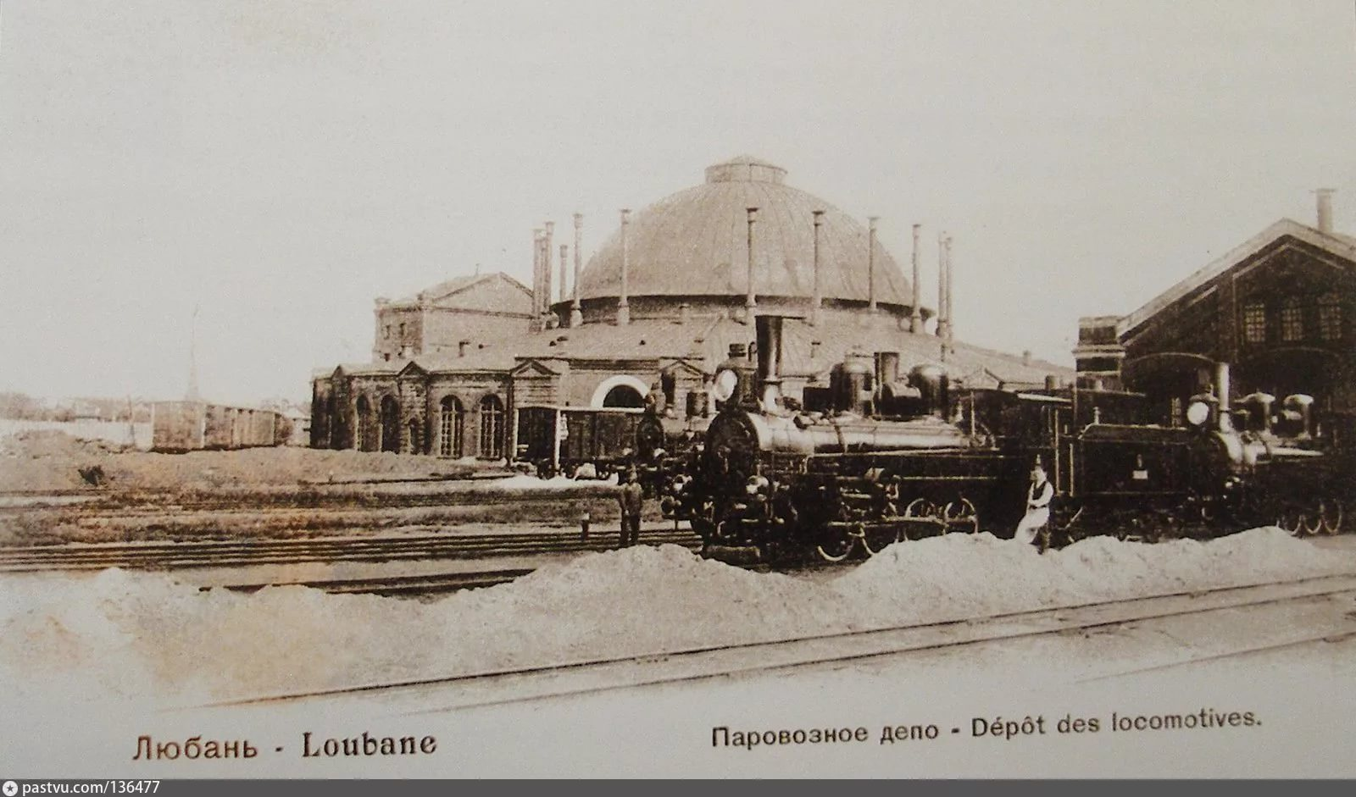

Slide 7
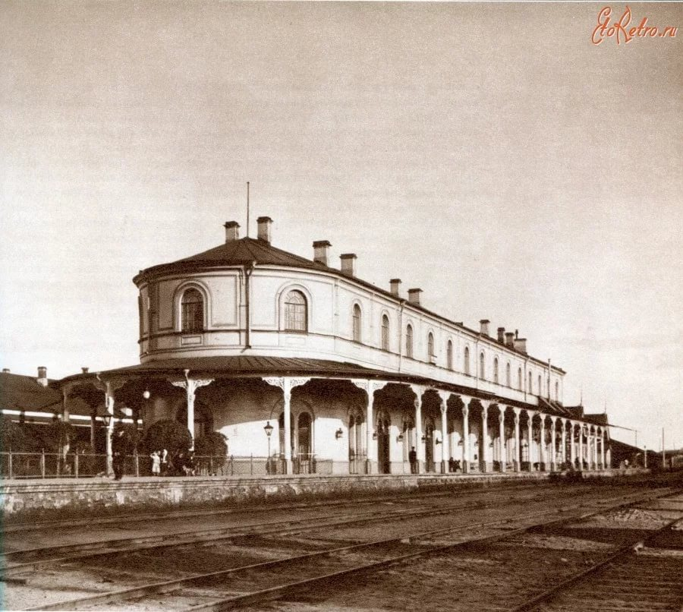

Slide 8
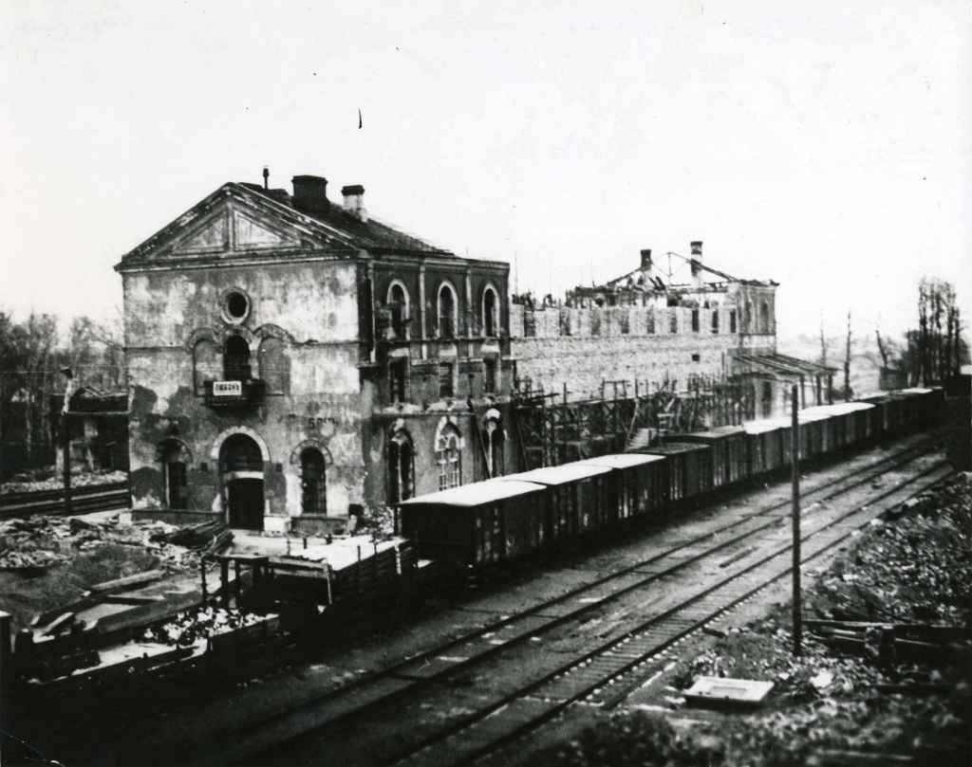

Slide 9
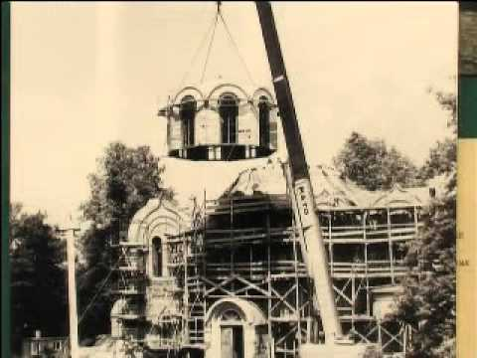

Slide 10
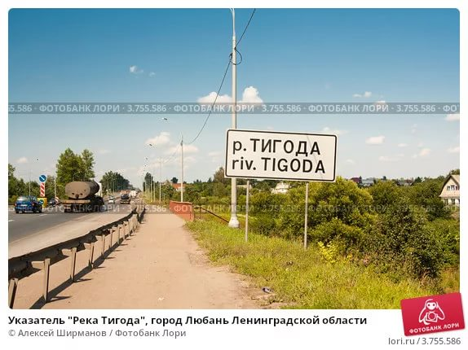

Slide 11
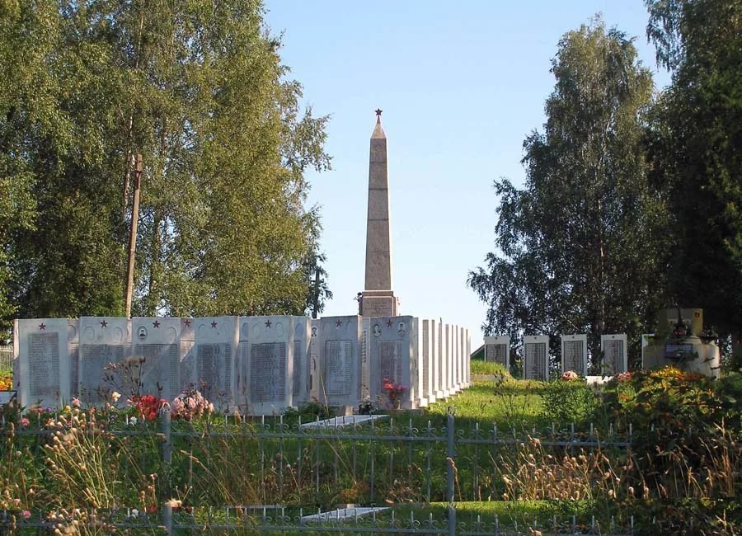

Slide 12
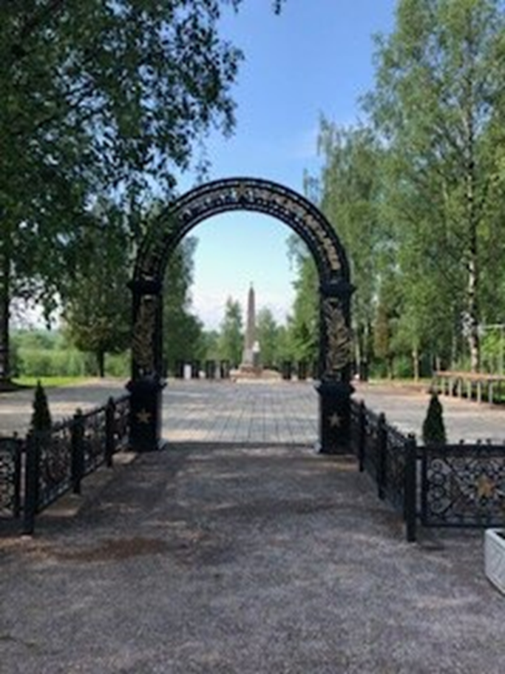
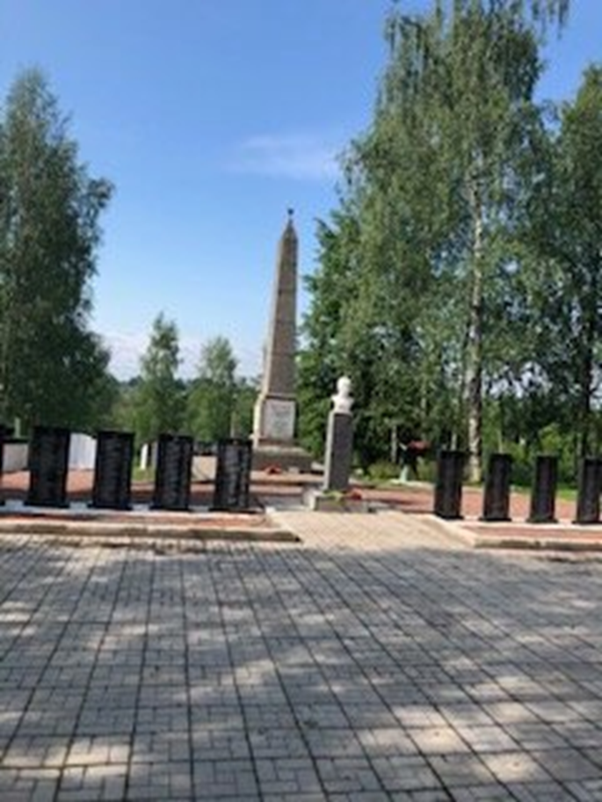

Slide 13
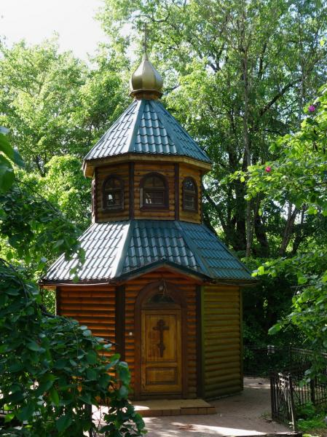
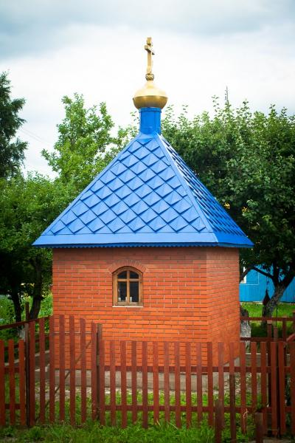

Slide 14
ДОРОГА
Она издревле две столицы Разрухам всем, ухабам, взрывам
Между собой соединяет. Она живет наперекор
Какие здесь мелькали лица! И в торжествующем порыве
Какие тройки пролетали! Российский бороздит простор.
Как часто было «неспокойно» Сквозь все устои вековые
На избранной Петром дороге! Она летит во всей красе –
Стрелой неслась она сквозь войны, Дорога с именем «Россия»,
Через восстанья и тревоги. Мое Московское шоссе.

Slide 15
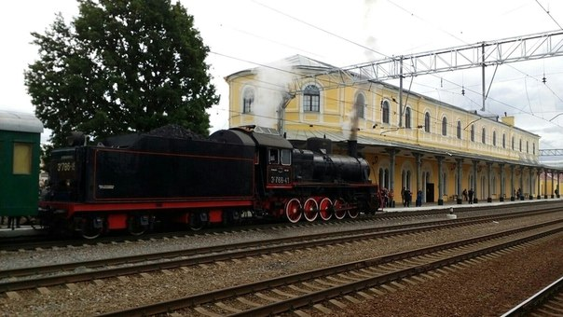

Slide 16
Любань – это ветлы над речкою узкой,
Над мостиком шатким в тумане стога.
И радостной синью, пронзительно русской,
На раннем рассвете расшиты луга.
Старинной легендой, мечтой достославной
Наполнен над ветхим крылечком навес.
И гул электрички, и крест православный
Над церковью дивной под сенью небес...

Slide 17
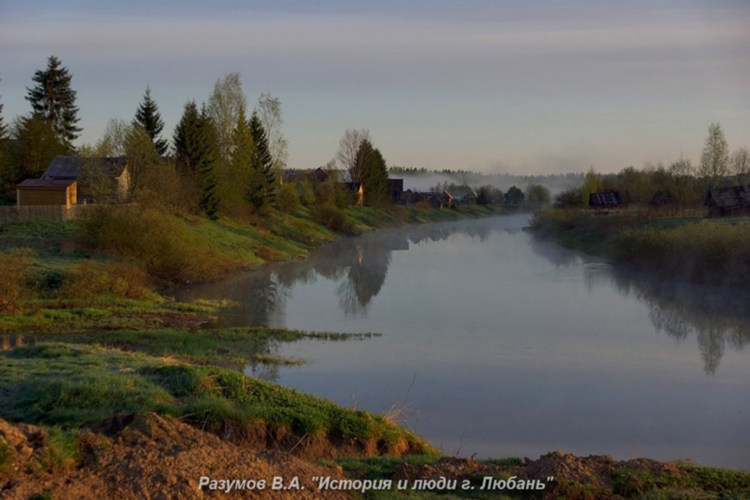

Slide 18
Нет прекрасней родной природы,
Хоть в любой земле выбирай!
Ты и в солнце и в непогоду
Сердцу дорог – Тосненский край!
Рокот саблинских водопадов,
Шелест лисинских старых лесов,
И озер зеркальных прохлада,
Взгляд лукавый марьинских львов,
Перезвоны церквей чудесных
И прощальный крик журавля...
Мы тебе посвящаем песни,
Наша Тосненская земля!
Т.Слепнева

